Slide 1
第 3 章 网络扫描（主动侦察）
使用网络扫描软件对特定目标进行各种试探性通信，以获取目标信息的行为,属于主动侦察。
主动侦察在通过保护检测设施时（防火墙IDS和IPS)可能会触发报警.

Slide 2
网络安全扫描的一体两面
从攻击的角度来看，网络扫描是黑客进行攻 击的前奏，其目的是侦察网络和主机系统的入侵点，为实施网络攻击做好相应的准备。
从防御 的角度来看，利用网络扫描技术，系统管理员能够发现网络和主机中可能存在的脆弱点（漏洞），从而及时对这些脆弱点进行修复，防范于未然，以加强网络和主机的安全性。

Slide 3
内容提纲
1
网络扫描概述
2
主机扫描
3
端口扫描
4
操作系统识别
5
漏洞扫描

Slide 4
网络扫描技术
什么是网络扫描？
使用网络扫描软件对特定目标进行各种试探性通信，以获取目标信息的行为。
网络扫描的目的
识别目标主机的工作状态（开/关机）
识别目标主机端口的状态（监听/关闭）
识别目标主机的操作系统类型
识别目标系统可能存在的漏洞
主机扫描
端口扫描
操作系统识别
漏洞扫描

Slide 5
网络扫描过程
网络扫描过程分为三个阶段：第一阶段,发现目标主机或网络;第二阶段，搜集目标主机信息如操作系统类型，运行的服务以及服务的版本等。搜集目标网络的拓扑结构、路由器设备等。第三阶段,目标主机或网络是否存在安全漏洞。
各阶段采用的主要技术：ping扫描，操作系统探测，访问控制规则探测，端口扫描以及漏洞扫描等。

Slide 6
内容提纲
1
网络扫描概述
2
主机扫描
3
端口扫描
4
操作系统识别
5
漏洞扫描

Slide 7
主机扫描
向目标主机发送探测数据包，根据是否收到响应来判断主机的工作状态。
ICMP扫描
ICMP Echo（ICMP回显扫描）
ICMP Non-Echo（ICMP非回显扫描）
IP
异常的IP数据报首部
错误的分片

Slide 8
（一）ICMP扫描
ICMP
Internet控制报文协议。
ICMP的作用：提高IP报文交付成功的机会
网关或者目标机器利用ICMP与源通信。
当出现问题时，提供反馈信息用于报告错误。

Slide 9
ICMP报文的结构
0
8
16
31
类型
代码
检验和
（这 4 个字节取决于 ICMP 报文的类型）
ICMP 的数据部分（长度取决于类型）
ICMP 报文
IP 首部
IP 数据部分
IP 数据报

Slide 10
ICMP报文种类
ICMP 报文种类 | 类型的值 | ICMP报文的类型
差错报告报文 | 3 | 终点不可达
 | 4 | 源站抑制
 | 11 | 时间超过
 | 12 | 参数问题
 | 5 | 改变路由
询问报文 | 8或0 | 回送请求或回答
 | 13或14 | 时间戳请求或回答
 | 17或18 | 地址掩码请求或回答
 | 10或9 | 路由器询问或通告

Slide 11
ICMP Echo扫描(1/5)
ICMP 回送请求
ICMP 回送响应
黑客
目标主机
结论：目标主机在运行
特征：ICMP_EchoRequest（Type=8）
ICMP EchoReply (Type=0)

Slide 12
ICMP Echo扫描(2/5)
ICMP 回送请求
未收到任何响应
黑客
目标主机
结论：目标主机未开机

Slide 13
ICMP Echo扫描(3/5)
示例
D:\>ping 10.65.19.8
Pinging 10.65.19.8 with 32 bytes of data:
Reply from 10.65.19.8: bytes=32 time<1ms TTL=128
Reply from 10.65.19.8: bytes=32 time<1ms TTL=128
Reply from 10.65.19.8: bytes=32 time<1ms TTL=128
Reply from 10.65.19.8: bytes=32 time<1ms TTL=128
Ping statistics for 10.65.19.8:
Packets: Sent = 4, Received = 4, Lost = 0 (0% loss),
Approximate round trip times in milli-seconds:
Minimum = 0ms, Maximum = 0ms, Average = 0ms

Slide 14
ICMP Echo扫描(4/5)
示例
D:\>ping 10.65.19.10
Pinging 10.65.19.10 with 32 bytes of data:
Request timed out.
Request timed out.
Request timed out.
Request timed out.
Ping statistics for 10.65.19.10:
Packets: Sent = 4, Received = 0, Lost = 4 (100% loss),

Slide 15
ICMP Echo扫描(5/5)
Broadcast ICMP扫描
将ICMP请求包的目标地址设为广播地址或网络地址，则可以探测广播域或整个网络范围内的主机。
缺点：
只适合于UNIX/Linux系统，Windows 会忽略这种请求包；
这种扫描方式容易引起广播风暴

Slide 16
ICMP Non-Echo非回显扫描
利用其它类型的ICMP报文进行扫描
ICMP 报文种类 | 类型的值 | ICMP报文的类型
差错报告报文 | 3 | 终点不可达
 | 4 | 源站抑制
 | 11 | 时间超过
 | 12 | 参数问题
 | 5 | 改变路由
询问报文 | 8或0 | 回送请求或回答
 | 13或14 | 时间戳请求或回答
 | 17或18 | 地址掩码请求或回答
 | 10或9 | 路由器询问或通告
Notes:
由于回显扫描太明显，出于安全考虑，路由器会过滤掉这些扫描。但不会过滤非回显扫描。ICMP 的服务类型：时间戳请求服务，地址掩码请求服务和路由器询问请求服务。这些扫描也能达到判断主机或网络存活性目的。

Slide 17
ICMP扫描的问题
很多企业防火墙对ICMP回显请求报文进行过滤，使其无法到达目标主机。
主机上安装的个人防火墙往往也对ICMP报文进行阻断。
解决办法：使用非回显请求或者IP数据报进行扫描。

Slide 18
(二）基于IP异常分组的扫描
比特
0
1
2
3
4
5
6
7
优 先 级
D
T
R
C
未用
比特
0
4
8
16
19
24
31
版 本
首部长度
服 务 类 型
总 长 度
标 识
标志
片 偏 移
固定部分
(20 字节)
生 存 时 间
协 议
首 部 检 验 和
首
部
源 地 址
目 的 地 址
可变部分
可 选 字 段 （长 度 可 变）
填 充
数 据 部 分
传送
首 部
数 据 部 分
IP 数据报

Slide 19
异常的IP数据报首部：参数错
主机在收到首部异常（ Header Length Field、IP Options Field 、Version Number）的IP数据报时应当返回“参数问题”的ICMP报文。
首部异常的IP数据报
“参数问题”ICMP报文
未收到任何响应
黑客
目标主机
结论：目标主机在运行
结论：目标主机未开机
Notes:
向目标主机发送报头错误的IP包，目标主机或过滤设备会反馈ICMP Parameter Problem Error信息。常见的伪造错误字段为Header Length Field 和IP Options Field
根据 RFC 1122的规定，主机应该检测IP包的Version Number、Checksum字段, 路由器应该检测IP包的Checksum字段。不同厂家的路由器和操作系统对这些错误的处理方式不同，返回的结果也各异。

Slide 20
异常的IP数据报首部：目标不可达
向目标主机发送的IP包中填充错误的字段值，目标主机或过滤设备会反馈ICMP Destination Unreachable信息。

Slide 21
IP数据报分片
数据部分共 3800 字节
需分片的
数据报
首部
偏移 = 0/8
= 0
字节 0
1400
2800
3799
首部 1
首部 2
首部 3
字节 0
1399
1400
2799
2800
3799
数据报片 1
数据报片 2
数据报片 3
偏移 = 0/8 = 0
偏移 = 1400/8 = 175
偏移 = 2800/8 = 350

Slide 22
错误的IP数据报分片
由于缺少分片而无法完成IP数据报重组（超时）时，主机应当回应“分片重组超时”的ICMP报文。
分片1和分片3
“分片重组超时”ICMP报文
未收到任何响应
黑客
目标主机
结论：目标主机在运行
结论：目标主机未开机
Notes:
当目标主机接收到错误的数据分段（如某些分段丢失），并且在规定的时间间隔内得不到更正时，将丢弃这些有错数据包，并向发送主机反馈ICMP Fragment Reassembly Time Exceeded 错误报文。

Slide 23
超长包探测内部路由器
若构造的数据包长度超过目标系统所在路由器的PMTU且设置禁止分段标志, 该路由器会反馈 Fragmentation Needed and Don’t Fragment Bit was Set 差错报文。

Slide 24
（三）反向映射探测
目标主机无法从外部直接到达，采用反向映射技术，通过目标系统的路由设备探测被过滤设备或防火墙保护的网络和主机。
想探测某个未知网络内部的结构时，可以推测可能的内部IP地址（列表），并向这些地址发送数据包。目标网络的路由器收到这些数据包时，会进行IP识别并转发，对不在其服务范围的IP包发送ICMP Host Unreachable或ICMP Time Exceeded 错误报文。
没有收到错误报文的IP地址可认为在该网络中。
这种方法也会受过滤设备的影响。

Slide 25
内容提纲
1
网络扫描概述
2
主机扫描
3
端口扫描
4
操作系统识别
5
漏洞扫描

Slide 26
端口扫描：概述
什么是端口？为什么可以进行端口扫描？
一个端口就是一个潜在的通信信道，也就是入侵通道！
当确定了目标主机可达后，就可以使用端口扫描技术，发现目标主机的开放端口，包括网络协议和各种应用监听的端口。
向目标端口发送探测数据包，根据收到的响应来判断端口的状态。
TCP 扫描
UDP扫描
Notes:
许多的TCP/IP程序都是可以通过网络启动的客户/服务器结构。服务器上运行着一个守护进程，当客户有请求到达服务器时，服务器就启动一个服务进程与其进行通信。为简化这一过程，每个应用服务程序（如WWW、FTP、Telnet等）被赋予一个唯一的地址，这个地址称为端口。端口号由16位的二进制数据表示，范围为0~65535。守护进程在一个端口上监听，等待客户请求。
（1）公认端口（Well Known Ports）：从0到1023，它们紧密绑定于一些服务。通常这些端口的通讯明确表明了某种服务的协议。例如：80端口实际上总是HTTP通讯。
（2）注册端口（Registered Ports）：从1024到49151。它们松散地绑定于一些服务。
（3）动态和/或私有端口（Dynamic and/or Private Ports）：从49152到65535。理论上，不应为服务分配这些端口。
一个端口就是一个潜在的通信通道，也就是一个入侵通道。对目标计算机进行端口扫描，能得到许多有用的信息
向各种端口发送特殊报文，检测响应，以发现目标开放的端口（服务），找到未知的后门

Slide 27
端口扫描：方法
端口扫描是指对目标主机上指定的一个端口进行扫描，探测目的端口的“开放”与“关闭” 状态。向目标端口发送探测数据包，根据收到的响应来判断端口的状态。
端口扫描主要是基于传输层上的 TCP 协议和 UDP 协议进行。根据使用的协议不同，端口扫 描技术又分为 TCP 端口扫描和 UDP 端口扫描两种。
TCP 扫描
UDP扫描

Slide 28
一、TCP扫描

Slide 29
TCP报文段的结构
源 端 口
目 的 端 口
序 号
20 字节的
固定首部
TCP
首部
确 认 号
数据
偏移
U
R
G
A
C
K
P
S
H
R
S
T
S
Y
N
F
I
N
窗 口
保 留
检 验 和
紧 急 指 针
选 项 （长 度 可 变）
填 充
TCP 首部
TCP 数据部分
TCP 报文段
发送在前
IP 首部
IP 数据部分
Notes:
TCP标志位
ACK： 确认标志
RST： 复位标志
URG：紧急标志
SYN： 建立连接标志
PSH： 推标志
FIN： 结束标志

Slide 30
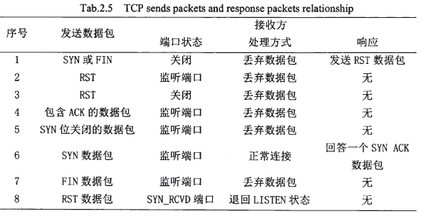
TCP连接请求报文及响应

Slide 31
TCP连接的建立过程
主机 A
主机 B
SYN
目标端口
SYN, ACK
ACK

Slide 32
（一）TCP Connect扫描（全连接扫描）
尝试同目标端口建立正常的TCP连接(直接调用系统提供的connect(…)函数)。
连接建立成功
结论：目标端口开放
连接建立失败
结论：目标端口关闭

Slide 33
TCP Connect扫描的特点（三次握手）
优点
稳定可靠，不需要特殊的权限。
缺点
扫描方式不隐蔽，服务器会记录下客户机的连接行为。
如何隐藏扫描行为？
Notes:
其原理是扫描主机直接调用系统提供的连接函数 connect（）与目标主机上的指定端口进行连接。该方法的优点是对用户的权限没有任何限制，但是安全性太差，因为该方法需要完成一次完整的“三次握手”，从 而很容易被目标主机发觉，有可能直接被目标主机的防火墙过滤掉，而且整个连接过程会在目标 主机的日志文件上被记录下来，很容易被反向查出来。

Slide 34
（二）SYN扫描（半开放扫描）
TCPSYN 扫描不会完成一次完整的 TCP 连接，所以又被称为“半开放”扫描。
其基本原理 ：扫描主机向目标主机的一个端口发送 SYN 数据包请求连接，然后等待目标主机的回复。如果 收到一个来自目标主机目的端口的 SYN/ACK 数据包，则表明目的端口开放；若收到一 SYN/RST 数据包，则表明目的端口关闭。若扫描主机收到 SYN/ACK 数据包，则向目标主机回复一个 RST 数据包而不是 ACK 数据包，将此次连接断开，从而没有完成一次完整的 TCP 连接，使得此次连 接不会被目标主机的日志文件所记录。但确定是需要特权。

Slide 35
SYN扫描图示（1/2）
主机 A
主机 B
SYN
目标端口
SYN, ACK
RST
结论：端口开放

Slide 36
SYN扫描图示(2/2)
主机 A
主机 B
SYN
目标端口
RST
结论：端口关闭

Slide 37
SYN扫描的特点(3/3)
优点
很少有系统会记录这样的行为，隐蔽性好。
缺点
需要管理员权限才可以构造这样的SYN数据包。

Slide 38
（三）FIN扫描(1/3)
TCP FIN 扫描又称为“秘密”扫描，其基本原理是首先向目标主机的端口发送 FIN 数据包，然 后根据目标主机的回复内容来判断出目标主机的端口状态。若目的端口处于关闭状态，则会回复 一个 RST 数据包，否则不回复。
优点：不是TCP建立连接的过程，比较隐蔽。
缺点：具体的 协议实现取决于不同的操作系统。所以，对于此类数据包请求，有些系统一律都会回应 RST 数据 包，如 Windows。也正因为这一特性，所以该方法也可以被用来区分目标主机的操作系统类型。

Slide 39
FIN扫描图示（2/3）
主机 A
主机 B
FIN
目标端口
未收到任何响应
结论：端口开放

Slide 40
FIN扫描图示（2/3）
主机 A
主机 B
FIN
目标端口
RST
结论：端口关闭

Slide 41
FIN扫描的特点(3/3)
优点
不是TCP建立连接的过程，比较隐蔽。
缺点
与SYN扫描类似，也需要构造专门的数据包。
只适用于Unix系统的目标主机，Windows系统总是发送RST报文段。

Slide 42
(四)Xmas扫描和Null扫描
Xmas扫描和Null扫描是FIN扫描的两个变种。
Xmas扫描打开FIN、URG、PSH标记置1。
Null扫描关闭所有六个标记，即全部置0。
扫描过程同FIN扫描一样：探测数据包到达一个关闭的端口，丢弃数据包返回一个RST数据包。若端口打开，简单丢弃数据包，不返回RST.

Slide 43
二、UDP扫描

Slide 44
UDP扫描
UDP没有连接建立过程，该如何判断一个UDP端口打开了呢？
依据：扫描主机向目标主机的UDP端口发送UDP数据包，如果目标端口处于监听状态，将不会做出任何响应（因为是无连接的）；而如果目标端口处于关闭状态，将会返回ICMP_PORT_UNREACH错误。

Slide 45
UDP扫描
从表面上看，目标端口工作状态不同对扫描数据包将做出不同响应，区分度很好。但实际应用中必须考虑到UDP数据包和ICMP错误消息在通信中都可能丢失，不能保证到达，这将使得判断出现偏差。

Slide 46
三、扫描策略

Slide 47
扫描策略
扫描过程中一般要连续向目标发送大量的探测报文，有什么问题吗？
很容易被防火墙、入侵检测系统发现。
怎么办？

Slide 48
扫描策略
随机端口扫描（Random Port Scan）
慢扫描（Slow Scan）
分片扫描（Fragmentation Scanning）
将TCP连接控制报文分成多个短IP报文段传送
隐蔽性好，可穿越防火墙，躲避安全检测
缺点：
可能被进行排队过滤的防火墙丢弃；
某些程序在处理这些小数据包时会出现异常。
诱骗（Decoy）：伪造源地址，目标主机分不清
分布式协调扫描（Coordinated Scans）

Slide 49
四、扫描工具

Slide 50
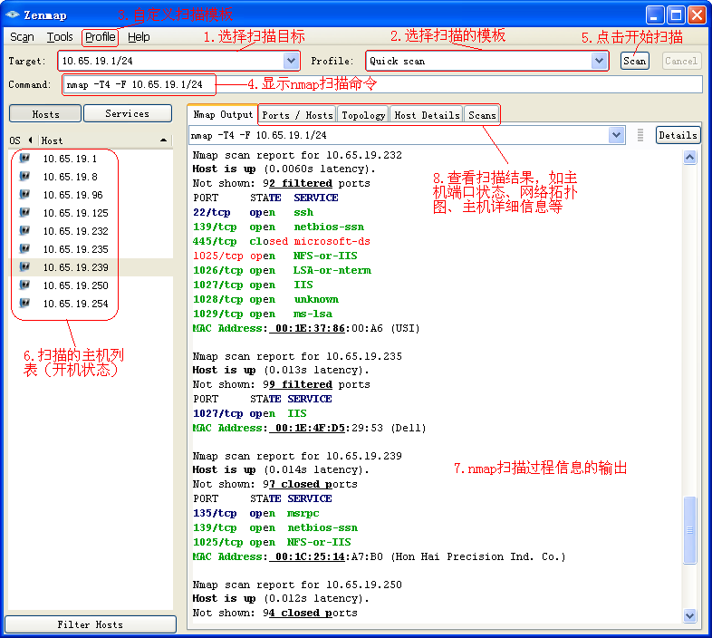

Slide 51
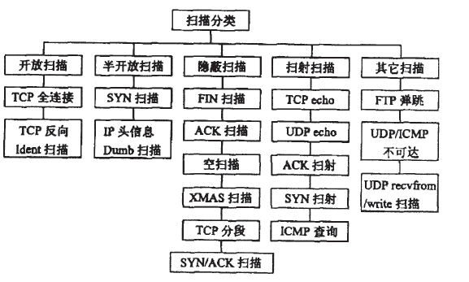
端口扫描小结

Slide 52
内容提纲
1
网络扫描概述
2
主机扫描
3
端口扫描
4
操作系统识别
5
漏洞扫描

Slide 53
操作系统识别
根据使用的信息可分为三类：通过获取旗标信息，利用端口信息，通过TCP/IP协议栈指纹

Slide 54
一、旗标信息

Slide 55
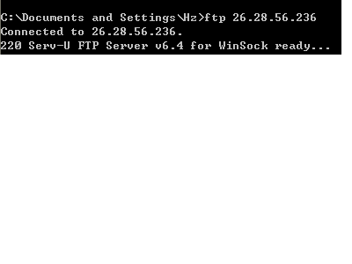
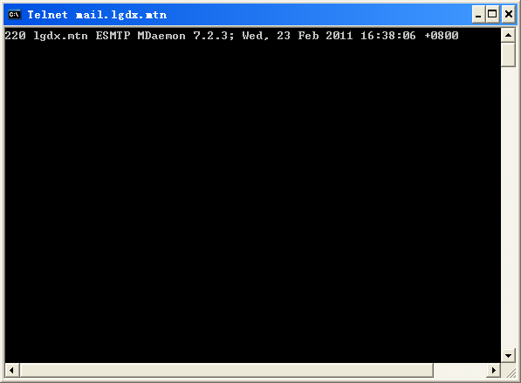
旗标
旗标（banner）：客户端向服务器端提出连接请求时服务器端所返回的欢迎信息
Notes:
像FTP、SMTP、Telnet等提供网络服务的程序通常都有旗标信息。

Slide 56
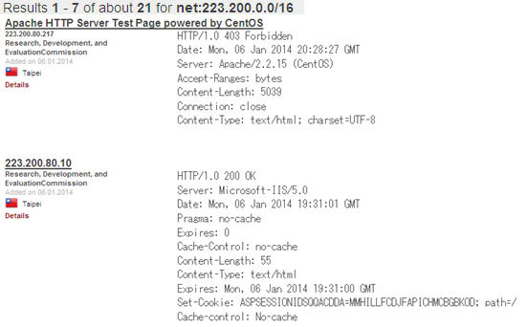
旗标
旗标（banner）：客户端向服务器端提出连接请求时服务器端所返回的欢迎信息
Notes:
像FTP、SMTP、Telnet等提供网络服务的程序通常都有旗标信息。

Slide 57
二、端口信息

Slide 58
端口信息
端口扫描的结果在操作系统检测阶段也可以加以利用。不同操作系统通常会有一些默认开放的服务，这些服务使用特定的端口进行网络监听。例如，Windows XP、Windows 2003等系统默认开放了TCP 135端口、TCP 139端口以及TCP 445端口，而Linux系统通常不会使用这些端口。端口工作状态的差异能够为操作系统检测提供一定的依据

Slide 59
三、TCP/IP协议栈指纹

Slide 60
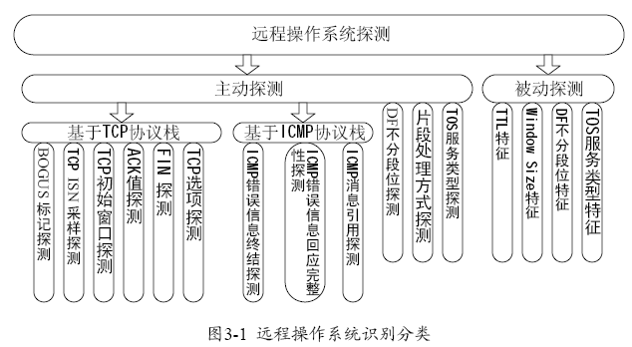
TCP/IP协议栈指纹
根据OS在TCP/IP协议栈实现上的不同特点，通过其对各种探测的响应规律形成识别指纹，进而识别目标主机运行的操作系统

Slide 61
(一）主动扫描(1/4)
采用向目标系统发送构造的特殊包并监控其应答的方式来识别操作系统类型。
主动扫描具有速度快、可靠性高等优点，但同样严重依赖于目标系统网络拓扑结构和过滤规则。

Slide 62
(一）主动扫描(2/4)
FIN探测：发送一个FIN包给一个打开的端口，一般的行为是不响应，但某些实现例如 BSDI, CISCO,HP/UX,MVS,和IRIX 发回一个RESET。
BOGUS标记探测：设置一个未定义的TCP "标记"（64或128）在SYN包的TCP头里。Linux机器到2.0.35之前在回应中保持这个标记。
TCP ISN（初始化序列数）取样：找出当响应一个连接请求时由TCP 实现所选择的初始化序列数式样。这可分为许多组例如传统的64K（许多老UNIX机器），随机增量（新版本的Solaris，IRIX，FreeBSD，Digital UNIX，Cray，等），真“随机”（Linux 2.0.*，OpenVMS,新的AIX,等），Windows 机器（和一些其他的）用一个“时间相关”模型，每过一段时间ISN就被加上一个小的固定数。

Slide 63
(一）主动扫描(3/4)
不分段指示位：许多操作系统开始在送出的一些包中设置IP的"Don't Fragment"位。
TCP初始化窗口值：检查返回包的窗口大小。如queso和nmap保持对窗口的精确跟踪因为它对于特定OS基本是常数。
ACK值：不同实现中一些情况下ACK域的值是不同的。例如，如果你送了一个FIN|PSH|URG 到一个关闭的TCP 端口。大多数实现会设置ACK 为你的初始序列数，而Windows 会送给你序列数加1 。
ICMP错误信息终结：一些操作系统限制各种错误信息的发送率。例如，Linux 内核限制目的不可达消息的生成每4 秒钟最多80个。测试的一种办法是发一串包到一些随机的高UDP端口并计数收到的不可达消息。

Slide 64
(一）主动扫描(4/4)
ICMP消息引用：ICMP错误消息中可以引用一部分引起错误的源消息。对一个端口不可达消息，几乎所有实现只送回IP请求头外加8个字节。然而，Solaris 送回的稍多，而Linux 更多。
SYN洪泛限度：如果收到过多的伪造SYN数据包，一些操作系统会停止新的连接尝试。许多操作系统只能处理 8 个包。

Slide 65
TCP选项探测
不同操作系统对于含有相同TCP 可选项数据包的响应是不同的，差异主要表现在以下三个方面：响应值不同，响应顺序不同，响应值和响应顺序都不同。这些差异可以用作操作系统识别的依据。

Slide 66
TCP选项探测
分析发现Windows 对TCP 可选项的响应顺序为MSS、WS、TS、S，ST 的值为(0, 0)；Linux 对TCP 可选项的响应顺序为MSS、S、TS、WS，内核版本为2.4 的Linux 和内核版本为2.6 的Linux 的差别在于对WS 的响应值是不同的：前者是0，后者是2；Sun Solaris 对TCP 可选项的响应顺序为TS、MSS、WS、S；Mac 对TCP 可选项的响应顺序为MSS、WS、TS、S，ST 的值为(1, 1)。

Slide 67
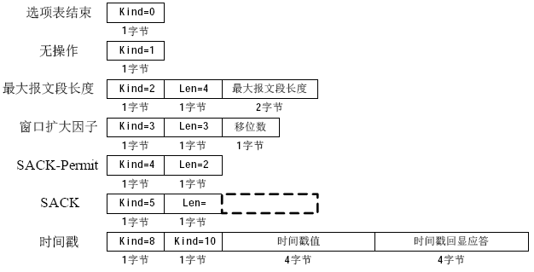
TCP选项

Slide 68
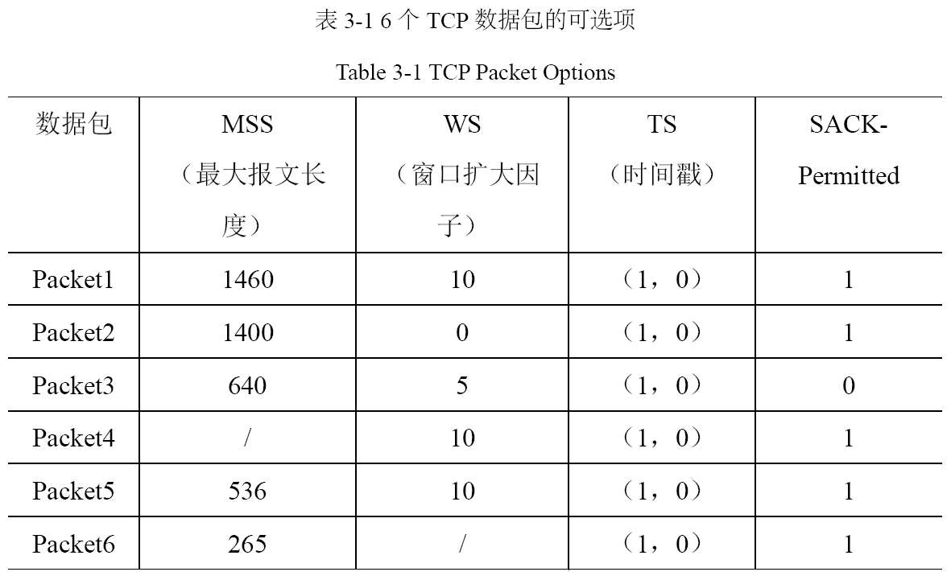
TCP选项探测
（1）构造6 个不同的数据包作为探针来获取目标主机的响应数据包，分别设置了不同的可选项值
Notes:
其中最大报文长度单位为字节；窗口扩大因子的数字表示移位数；时间戳值
用两个二进制数表示是否有时间戳值和时间戳回显应答，例如（1，0）表示有时
间戳值， 但没有回显应答； SACK-Permitted 被置为1 时表示设置了
SACK-Permitted，而被置为0 时表示没有设置SACK-Permitted。

Slide 69
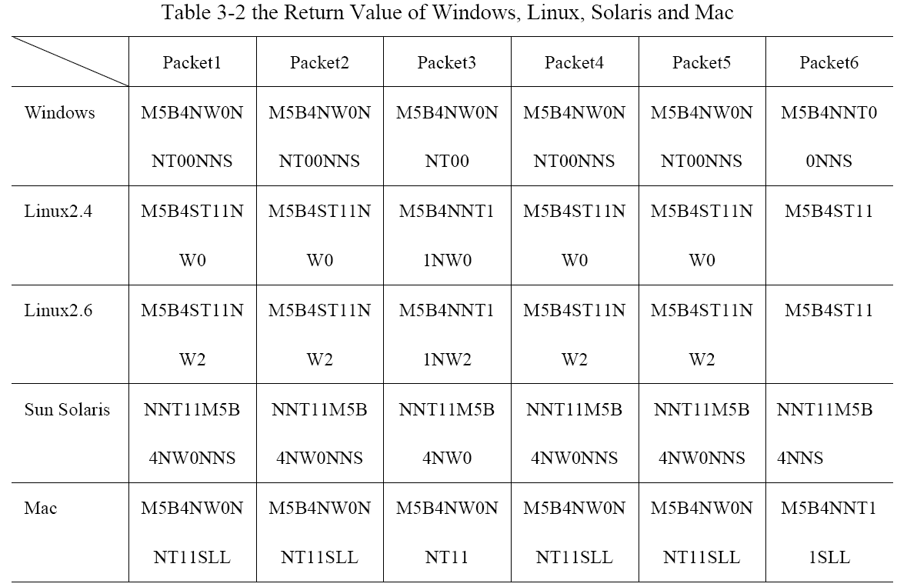
TCP选项探测
分别向Windows、Linux、Solaris 和Mac 等操作系统发送这六个数据包，分析响应数据包，并从中提取这些操作系统对6 个数据包可选项的不同响应，所得结果下。
Notes:
为了便于描述，本文分别定义以下可选项的缩写：选项表结束-L、无操作
-N、最大报文长度-M、窗口扩大因子-W、时间戳-T、选择性确认技术允许（选
择性确认技术）-S。例如M5B4NW3NNT11 代表最大报文长度为0X5B4，即1460
字节；后面跟一个无操作字符N 用于补位；然后是窗口扩大因子的值，移位数
为3，即表示窗口大小为65535×23；之后又是两个补位的无操作字符N；最后是
时间戳，值为11，表示既有时间戳值，又有时间戳回显应答值。

Slide 70
(二）被动扫描
通过监听工具收集数据包，再对数据包的不同特征（TCP Window-size、 IP TTL、IP TOS、DF位等参数）进行分析，来识别操作系统。
TTL(TimeToLive生存时间：IP包所经过的最大跳数， 防止数据包在不同路由器之间死循环传递。
被动扫描基本不具备攻击特征，具有很好的隐蔽性，但其实现严格依赖扫描主机所处的网络拓扑结构；和主动探测相比较，具有速度慢、可靠性不高等缺点。

Slide 71
常见操作系统的TTL值
操作系统类型 | TTL返回值
Windows 2000 | 128
Windows NT | 107
Windows 9X | 128或107
Solaris | 252
IRIX | 240
AIX | 247
Linux | 241或240

Slide 72
四、操作系统识别工具

Slide 73
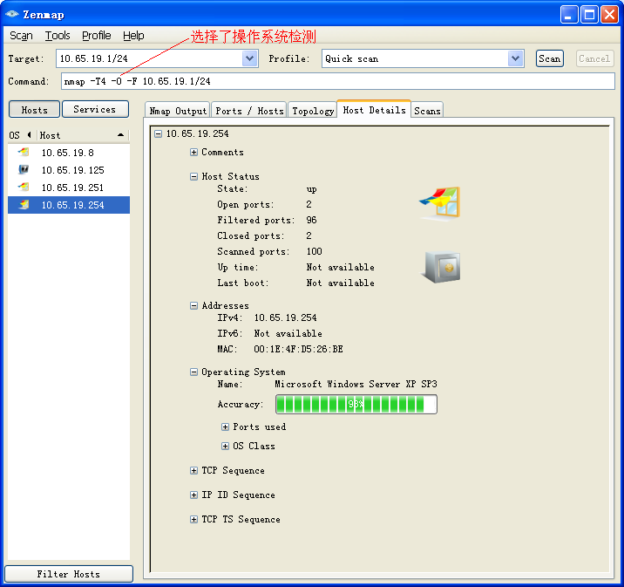

Slide 74
内容提纲
1
网络扫描概述
2
主机扫描
3
端口扫描
4
操作系统识别
5
漏洞扫描

Slide 75
漏洞的定义
漏洞的定义：
漏洞是硬件、软件与协议的具体实现或系统安全策略上存在的缺陷，或者是产品在使用配置时不当，从而可以使攻击者能够在未授权的情况下访问或者破坏系统。
漏洞产生的原因：
涉及两个方面,产品实现中存在安全缺陷、产品（网站，软件和操作系统）使用中安全策略配置不当等。
0Day漏洞（不到一天的漏洞，又称零日漏洞或零时差漏洞）：指未公开或者未打补丁的漏洞，这种漏洞没有传播开，厂家也没有修补。

Slide 76
漏洞分析
漏洞分析：
从目标对象中发现漏洞的过程。目标对象可以是任何设备如服务器，交换机，路由器甚至安全产品如防火墙入侵检测系统等，漏洞可以位于目标对象的任何部分，如网站，应用软件和操作系统，也包括云平台，物联网系统等。
漏洞利用：
从目标上找到漏洞后，就可以实现漏洞的利用。
对攻击者：写出攻击程序，或者利用现有的各种渗透测试工具，入侵目标对象。
对防御者：弄清楚漏洞的成因与攻击的手法，以便指定出有效的漏洞检测与防御方案。

Slide 77
漏洞分析的方法
漏洞扫描：远程发送网络数据包主动探测网络系统或者主机系统中的漏洞。
静态分析：无需运行程序情况下，通过反汇编、反编译工具逆向分析软件，掌握程序执行逻辑和功能，从而找出存在的安全缺陷代码。适合简单分析。
动态调试：借助调试器跟踪程序的执行过程，包括函数调用关系、传递的参数和返回值，以及堆栈分配的情况，有利于从触发崩溃的函数往前追踪。
源码分析：通过阅读源代码或者调试源代码来分析，这也是程序开发测试时经常进行的。
补丁比较：比较发布的补丁程序与被修复的原文件（含漏洞的程序）进行对比，找到其中被修改的地方，这种方法就是补丁比较。

Slide 78
漏洞扫描
目的
发现网络，操作系统或应用程序中可能被利用的漏洞。
扫描方法
向探测目标发送特定报文，根据响应判断是否存在漏洞。

Slide 79
实例：CGI漏洞扫描
漏洞扫描流程
连接目标WEB SERVER
发送一个特殊的请求
接收目标服务器返回数据
根据返回数据判断目标服务器是否有此CGI漏洞。

Slide 80
CGI漏洞扫描
比如识别出Web 服务器为IIS，则向其发出Http请求：
"GET /iissamples/exair/howitworks/codebrws.asp",
"GET /iissamples/sdk/asp/docs/codebrws.asp",
"GET /iissamples/exair/howitworks/code.asp",
"GET /msadc/samples/selector/showcode.asp",
"GET /scripts/tools/newdsn.exe”
如果返回“200 OK”的Http应答，则表明存在”http IIS samples“漏洞，需要提示用户进行修改。

Slide 81
CGI漏洞扫描
如果向IIS服务器发Http请求，
“GET /NULL.printer“
其返回信息为
"500 13\r\nServer: Microsoft-IIS/5.0"
则目标系统存在”IIS5 NULL.printer”漏洞。

Slide 82
常见扫描软件
Nmap（命令行） 及其图形界面版本Zenmap
支持多种扫描模式以及指纹识别技术
Nessus 最初是开源，第三版时收回版权及开源
安全评估软件
X-Scan 国内最著名的免费扫描软件
漏洞扫描功能强
OpenVAS开源的漏洞评估扫描器
有47000个漏洞数据库

Slide 83
常见扫描软件
Nikto最有效的对WEB应用扫描程序
基于的Perl开源扫描器
超过6700个web应用有关的漏洞
Subgraph Vega
如映射跨站点脚本、存储跨站点脚本，SQL注入、shell注入，提供代理功能。
流光
支持自定义字典进行暴力破解
集成工具：Metasploit，BackTrack 及
Kali Linux

Slide 84
Nessus
Nessus是一种用来自动检测和发现已知安全问题的强大工具。

Slide 85
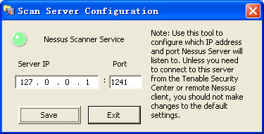
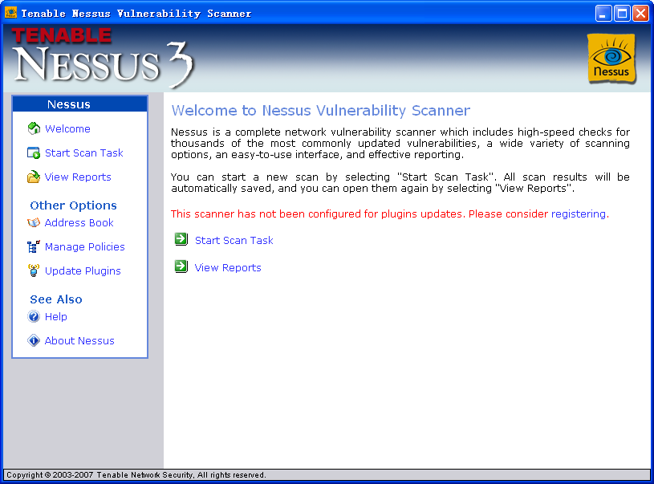
Nessus

Slide 86
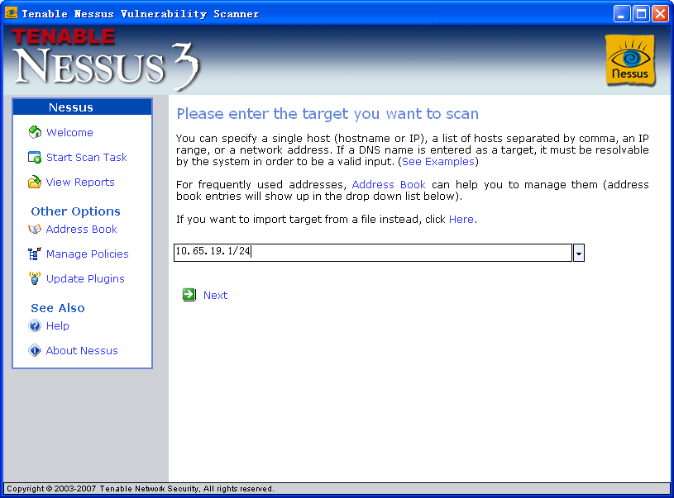
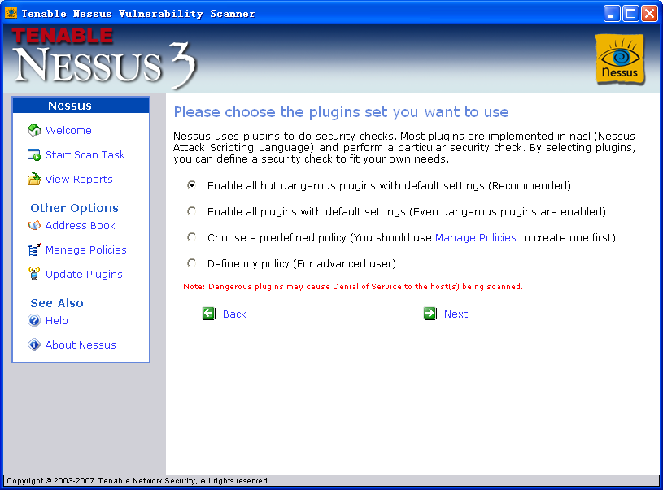
Nessus

Slide 87
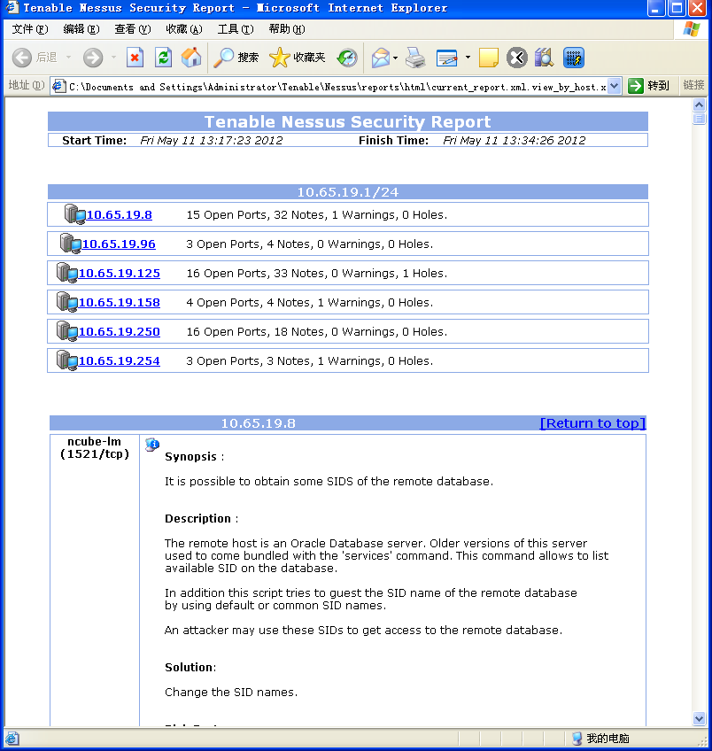
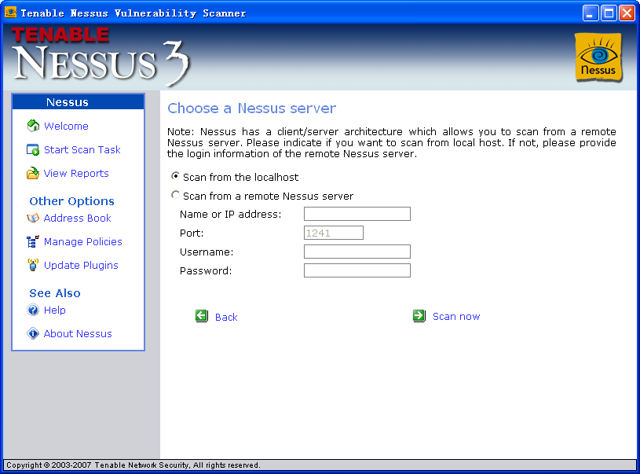
Nessus

Slide 88
小结
主机扫描
目的：判断目标主机是否正在运行
手段：利用ICMP报文、IP数据报
端口扫描
目的：判断目标端口是否开放
手段：利用TCP连接、FTP proxy
操作系统识别
目的：判断目标操作系统的类型
手段：主动扫描、被动扫描
漏洞扫描
目的：判断目标系统是否存在特定漏洞
手段：利用特殊报文

